Slide 1


Questionnaire:
Égalité professionnelle et diversité au sein du ministère de la culture et de la communication
Compte-Rendu n°3.1 – Analyse des données & Étude des corrélations
Eliott Jouhaud
<numéro>
Octobre 2016 • Eliott Jouhaud • Analyse Questionnaire “égalité professionnelle et diversité”

Slide 2
Plan de la présentation (1/2)
Introduction
  Statistiques générales sur le questionnaire
  Profil des répondants
Avertissement
Analyse des résultats de l’enquête (1/2)
  Question 1 – notions associées à « discrimination »
  Question 2 – situations de de gênes pour l’évolution professionnelle ?
  Question 3 – questions liées à la diversité, l’égalité
  Questions 4 et 5 – engagement du ministère & cadre juridique
Plan
<numéro>

Slide 3
Plan de la présentation (2/2)
Analyse des résultats de l’enquête (2/2)
  Questions 6 et 7 – discriminations vécues/observées au ministère
  Questions 9 à 11 – Propos sexistes/racistes vécus/observés
  Question 12 – connaissance de la politique du ministère
  Question 13 – engagement personnel
Analyse plus poussée: étude des corrélations
  Croisement des catégories de population
  Étude des corrélations sur les questions 6 à 13
Synthèse
Plan
<numéro>

Slide 4
Introduction
Analyse
<numéro>

Slide 5
Introduction
Statistiques générales sur le questionnaire :
  1225 réponses sur ~25000 personnes interrogées au sein du ministère (~ 5%)
  15 catégories de questions, interrogeant sur l’évolution professionnelle au sein du ministère, les discriminations vécues et perçues, mais également sur le rôle du ministère, ou la connaissance du cadre juridique et l’éventuel engagement personnel dans des actions de sensibilisation.
    26 questions au total
  Une population ventilée selon 6 catégories, détaillées dans le slide suivant.
Introduction
<numéro>

Slide 6
Introduction
Profils des répondants :
Sexe
Age
Type de contrat
Femmes : 71%
Hommes : 29%
Plus de 50 ans : 35%
40-50 ans : 35%
30-40 ans : 24%
18-30 ans : 6%
Titulaires : 64%
Contractuels : 30%
Apprentis : 1,15%
Autres : 4,85%
Contre une proportion de 53%/47% au sein du ministère
Encadrants : 57%
Non-Encadrants : 43%
En comparaison, sur les emplois T2 : 88% de titulaires; et sur les emplois EP: 64% de contractuels
Contre une proportion de 36% /30% / 27% / 7% au sein du ministère
Catégorie
Introduction
Structure
Contre les proportions
au sein du ministère :
Établissement public : 35%
Direction régionale (DRAC): 35%
Administration Centrale : 24%
Service à compétence nationale : 6%
79%
8,5%
6,2%
6,3%
Catégorie A : 54%
Catégorie B : 26%
Catégorie C : 20%
Contre 44% / 20% / 36% au sein du ministère
<numéro>

Slide 7
Introduction
Profils des répondants :
On peut d'ores et déjà faire plusieurs remarques sur les catégories auxquelles appartiennent les répondants à partir du tableau précédent:
Une proportion bien plus importante de femmes que d’hommes a répondu au questionnaire (par rapport à la proportion au sein du ministère).
Une proportion bien plus importante d’agents en établissement public a répondu par rapport aux agents travaillant dans d’autres structures. On a une sous-représentation des agents en DRAC et en administration centrale par rapport à la population totale.
Pour les autres catégories, les pourcentages entre population ayant répondu et population totale correspondent globalement.
Introduction
<numéro>

Slide 8
Introduction
Profils des répondants :
Proportion homme/femme dans les différentes populations étudiées:
Population
Femmes
Hommes
Plus de 50 ans
Entre 40 et 50 ans
Entre 30 et 40 ans
Entre 18 et 30 ans
Titulaires
Contractuel(le)s
Apprentis
Stagiaires
Autre
En administration centrale
En DRAC
En service à comp. nationale
En établissement public
70.5%
70.7%
71%
77.5%
69.5%
73.7%
50%
75%
77.4%
76.8%
68.3%
62.1%
71.8%
29.5%
29.3%
29%
22.5%
30.5%
26.3%
50%
25%
22.6%
23.2%
31.7%
37.9%
28.2%
Introduction
<numéro>

Slide 9
Avertissements
Analyse
<numéro>

Slide 10
Avertissements
Avertissement n°1:
La proportion des personnes ayant répondu à ce questionnaire étant faible par rapport à la population totale sondée - et les profils éloignés des profils moyens du ministère – cela induit un biais dans les résultats de l’enquête.
Il sera donc important de toujours mettre les résultats de l’analyse en perspective et ne pas déduire des conclusions immédiates pour la population générale.
Avertissement
<numéro>

Slide 11
Avertissements
Avertissement n°2:
Comme le montre le tableau de la diapositive n°7, au sein même d’une catégorie de population des sondés (catégories d’âge, d’établissements d’accueil…), il y a un déséquilibre au niveau des genres (masculin/féminin).
La proportion de femmes étant plus importantes dans la plupart des catégories, il faudra bien faire attention à déterminer si les différentes tendance sont bien dûes aux critères tels que l’âge, la structure ou le type de travail, et non le sexe.
Introduction
<numéro>

Slide 12
Avertissements
Avertissement n°3:
Les catégories de la population sondée étant nombreuses, elles ne sont pas toujours toutes considérées dans l’analyse de chaque question.
La majorité des résultats sont ici analysés selon l’axe homme/femme, l’axe de l’âge, et l’axe de la structure dans lesquels les agents travaillent.
Les résultats de toutes les catégories sont cependant disponibles dans leur intégralité dans le dossier des sorties graphiques, en annexe.
Introduction
<numéro>

Slide 13
Analyse des résultats de l’enquête
Analyse
<numéro>

Slide 14

Analyse – Question 1
Quels termes associez-vous spontanément à la discrimination (3 propositions possibles) ?
Cette question était facultative. L’agent avait le choix de proposer 0, 1, 2 ou 3 termes qu’il jugeait en lien avec la notion de « discrimination ». Voici un bref résumé des résultats obtenus:
2425 mots/expressions proposés au total (679 termes différents)
  1000 réponses pour le 1er terme (271 termes différents proposés)
  837 réponses pour le 2nd terme (314 termes différents proposés)
  588 réponses pour le 3ème terme (283 termes différents proposés)
Analyse
Traitement effectué sur les données :
Création d’un script en Shell qui lit la colonne des résultats pour la question 1 dans la base de données initiales. Les majuscules ont été transformées en minuscules et les accents supprimés pour éviter d’avoir des orthographes différentes pour un même terme. Le script permet de compter les occurrences et de trier les résultats. Dans les slides suivants, nous présentons les résultats totaux et les résultats par proposition.
<numéro>

Slide 15
Analyse – Question 1
Quels termes associez-vous spontanément à la discrimination (3 propositions possibles) ?
Nous considérons ici l’ensemble des termes/expressions proposées, indépendamment de l’ordre des propositions. Cela nous permet d’obtenir le classement général des 20 expressions les plus souvent évoquées, en lien avec la discrimination:
Termes / occurences
racisme 291
injustice 173
sexisme 162
inegalite 157
raciale 59
handicap 47
difference 46
exclusion 46
femme 46
homophobie 42
sexe 34
rejet 31
age 26
mepris 25
positive 22
origine 21
sexuelle 21
intolerance 20
salaire 20
machisme 16
Analyse
<numéro>

Slide 16
Analyse – Question 1
Quels termes associez-vous spontanément à la discrimination (3 propositions possibles) ?
Nuage de mots (100 premiers termes)
<numéro>

Slide 17
Analyse – Question 1
Quels termes associez-vous spontanément à la discrimination (3 propositions possibles) ?
Proposition n°1
Proposition n°2
Proposition n°3
Termes / occurences
Termes / occurences
Termes / occurences
racisme 183
injustice 100
inegalite 89
sexisme 49
raciale 44
exclusion 27
femme 21
difference 20
rejet 17
sexe 13
sexisme 88
racisme 82
injustice 52
inegalite 49
difference 19
femme 16
homophobie 14
raciale 12
age 11
sexe 11
handicap 27
racisme 26
sexisme 25
homophobie 24
injustice 21
inegalite 19
age 13
exclusion 12
salaire 10
sexe 10
Analyse
<numéro>

Slide 18
Analyse – Question 2
Parmi les situations suivantes, quelles sont celle(s) qui, selon vous, peut/peuvent gêner l’évolution professionnelle au sein du ministère de la Culture et de la Communication ?
Il s’agit d’une question à choix multiples, dont les réponses pouvaient être:
•Être une femme
•Être un homme
•Avoir moins de 30 ans
•Avoir plus de 50 ans
•Être en situation de handicap
•Avoir des activités syndicales
•Être homosexuel.le
•Pratiquer une religion
•Être ou sembler d’origine étrangère
•Aucune de ces situations
Analyse
Pour une première analyse des résultats, nous avons choisi de représenter le nombre de fois que ces réponses ont été choisies (histogrammes), parmi les différentes populations des personnes ayant répondu: population des hommes/femmes, des personnes de plus de 50ans/ou non…
<numéro>

Slide 19
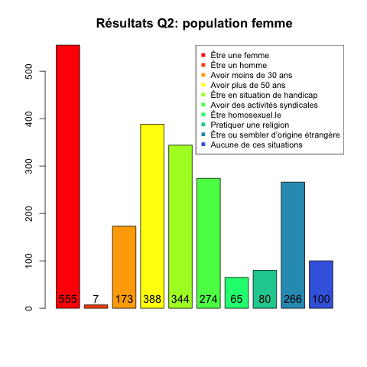
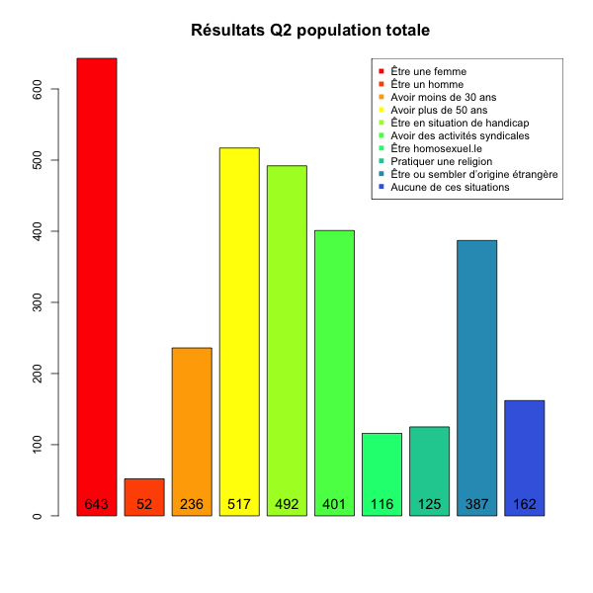
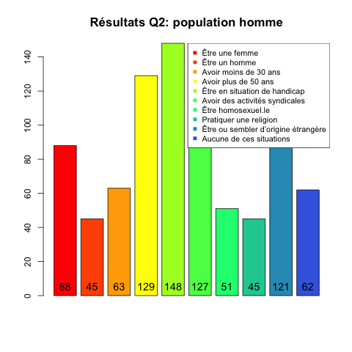
Analyse – Question 2
Parmi les situations suivantes, quelles sont celle(s) qui, selon vous, peut/peuvent gêner l’évolution professionnelle au sein du ministère de la Culture et de la Communication ?
Ventilation des résultats selon le sexe:
Analyse
• Sur 871 femmes ayant répondu au questionnaire, 555 pensent que « être une femme » peut gêner l’évolution professionnelle (soit 63%)
• Pour les hommes, les principales causes de problèmes dans l’évolution professionnelle sont : « avoir plus de 50 ans », « handicap », ou bien « avoir des activités syndicales ».
<numéro>

Slide 20
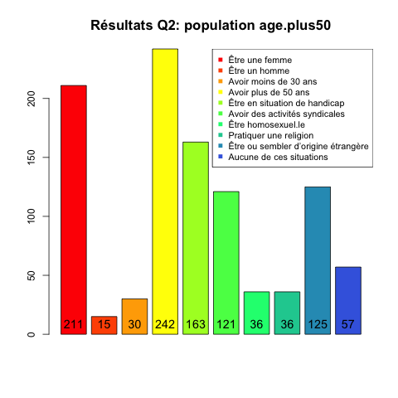
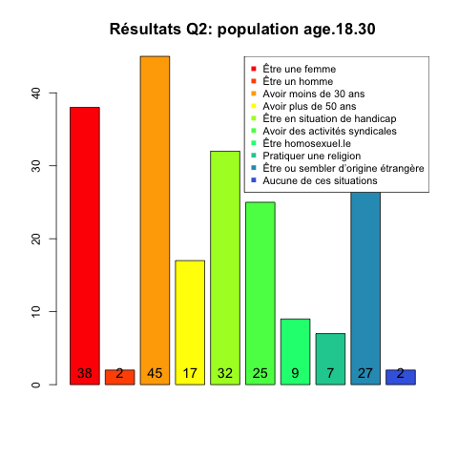
Analyse – Question 2
Parmi les situations suivantes, quelles sont celle(s) qui, selon vous, peut/peuvent gêner l’évolution professionnelle au sein du ministère de la Culture et de la Communication ?
Ventilation des résultats selon l’âge:
Analyse
• Sans surprise, pour les personnes de plus de 50 ans ayant répondu, la première gêne affectant l’évolution de la carrière est l’âge (le fait d’avoir plus 50 ans). Pour les personnes ayant entre 18 et 30 ans, l’âge est également le premier des problèmes (peu d’évolution lié au manque d’expérience?)
<numéro>

Slide 21
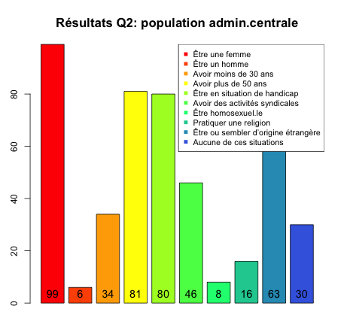
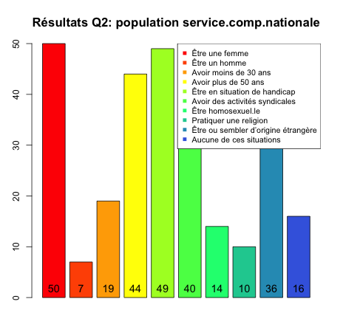
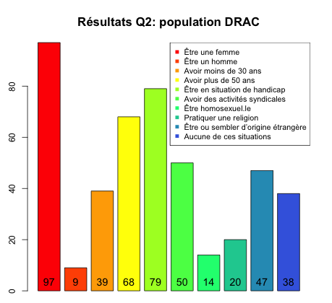
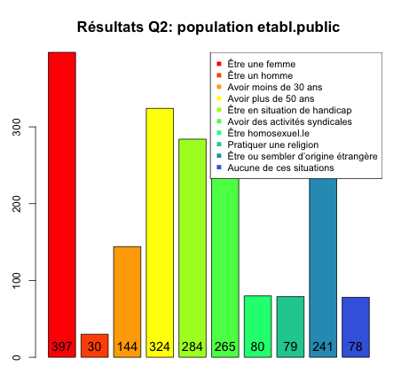
Analyse – Question 2
Parmi les situations suivantes, quelles sont celle(s) qui, selon vous, peut/peuvent gêner l’évolution professionnelle au sein du ministère de la Culture et de la Communication ?
Ventilation des résultats selon la structure:
Analyse
<numéro>
• On retrouve certaines tendances à travers les différentes structures du ministère: « être une femme » est toujours la première situation citée comme gêne pour l’évolution professionnelle. On observe que « avoir un handicap » est souvent citée également, notamment en service à compétence nationales

Slide 22
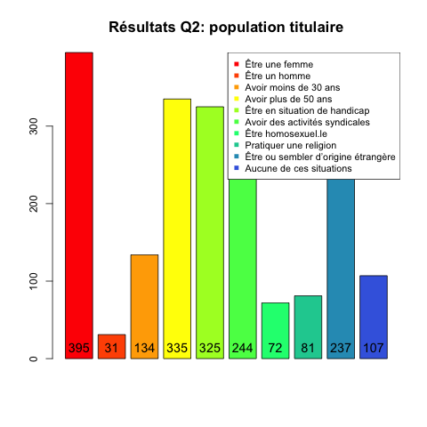
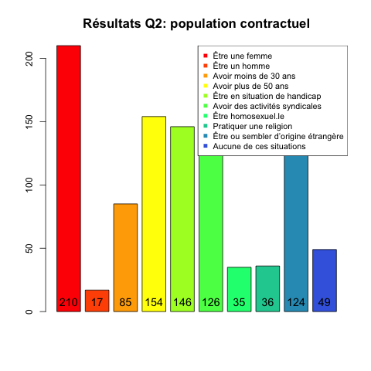
Analyse – Question 2
Parmi les situations suivantes, quelles sont celle(s) qui, selon vous, peut/peuvent gêner l’évolution professionnelle au sein du ministère de la Culture et de la Communication ?
Ventilation des résultats selon le type de contrat :
Analyse
• La ventilation selon le type de contrat (titulaire/contractuel) ne dégage pas de différences importantes sur les gênes potentielles à l’évolution professionnelle. Les deux catégories de population s’accordent sur les difficultés d’évolution: en première position: « être une femme », puis ensuite « avoir plus de 50 ans » et « être en situation de handicap ».
<numéro>

Slide 23
Analyse – Question 3
Questions générales sur la diversité, l’égalité, la discrimination au sein du ministère
Il s’agit d’une question composée de 7 sous-questions, à choix uniques parmi 5 propositions permettant d’évaluer le degré d’accord ou de désaccord du sondé. Deux approches ont été considérées pour traiter les résultats de cette question :
Nous gardons les cinq degrés de réponse. Pour faciliter l’analyse des données, nous avons parfois utilisé l’échelle numérique suivante:
• Tout à fait d'accord : 4
• Plutôt d'accord : 3
• Moyennement d'accord : 2
Cette transformation permet en effet de calculer des moyennes sur les réponses. Nous avons ensuite choisi de représenter les résultats avec des camemberts, en ventilant selon les différents types de population.
1M
• Plutôt en désaccord : 1
• Tout à fait en désaccord : 0
Analyse
<numéro>

Slide 24
Analyse – Question 3
Questions générales sur la diversité, l’égalité, la discrimination au sein du ministère
2M
Nous ne considérons plus que trois degrés d’accord/de désaccord dans les réponses:
Il s’agit de regrouper les catégories « tout à fait d’accord » et « plutôt d’accord » en une unique catégorie; et de même pour « tout à fait en désaccord » et « plutôt en désaccord ».
Nous souhaitons ici évaluer de façon globale le niveau d’adhésion ou non des répondants à l’affirmation proposée dans la question.
Nous ne tiendront pas compte des réponses « moyennement d’accord » qui peuvent traduire une réserve ou une indifférence du répondant sur la question.
Analyse
<numéro>

Slide 25
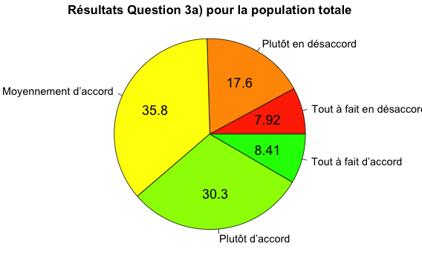
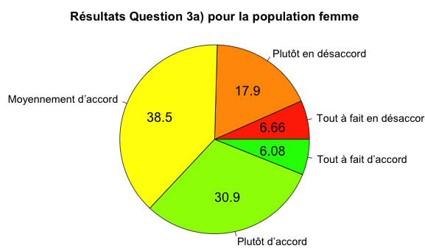
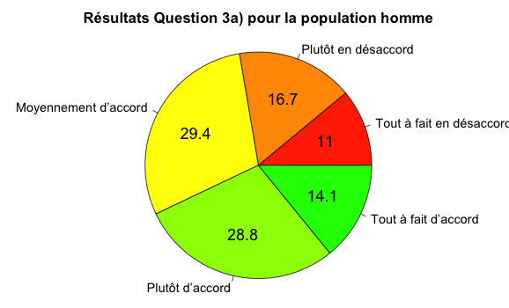
Analyse – Question 3A
Les agents du ministère de la Culture et de la Communication représentent la diversité de la société française ?
Choix de comparaison: homme/femme
Analyse
Moyenne : 2,13 / 4
Moyenne femme : 2,11 / 4
Moyenne homme : 2,18 / 4
(À titre de comparaison, moyenne pour les +50ans : 2,21 / 4. Et moyenne pour les 18-30 ans : 1,92 / 4. Signe donc d’une différence de mentalité entre les générations sur ce que doit incarner le ministère)
<numéro>

Slide 26
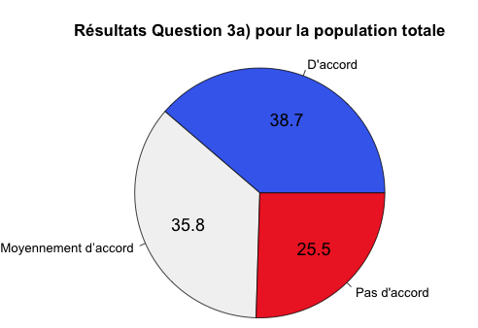
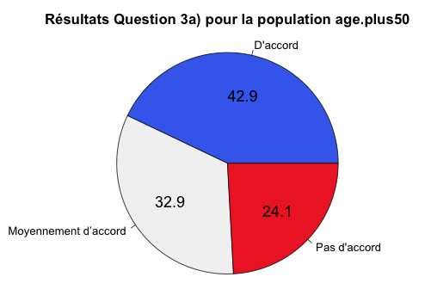
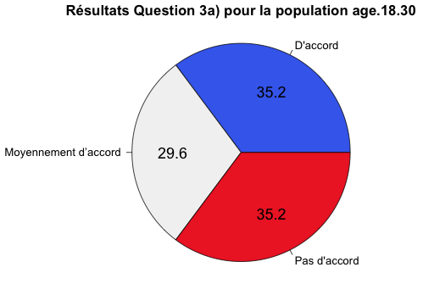
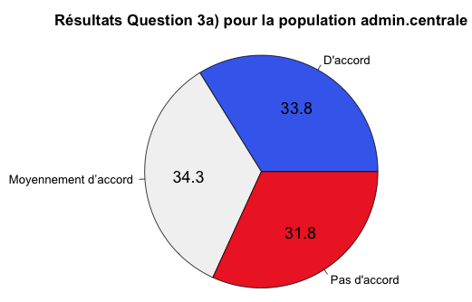
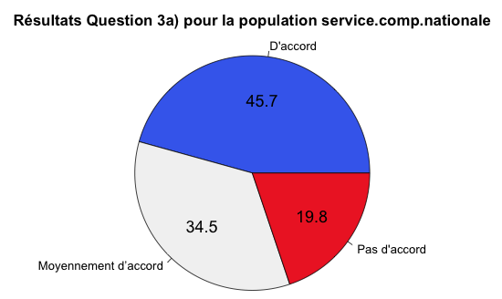
Analyse – Question 3A
Les agents du ministère de la Culture et de la Communication représentent la diversité de la société française ?
Résultats avec 3 degrés de réponses :
Analyse
• De façon globale, les répondants sont plutôt d’accord avec le fait que le ministère représente la diversité.
• L’adhésion est cependant plus ou moins marquée selon le sexe, l’âge ou la structure
<numéro>

Slide 27
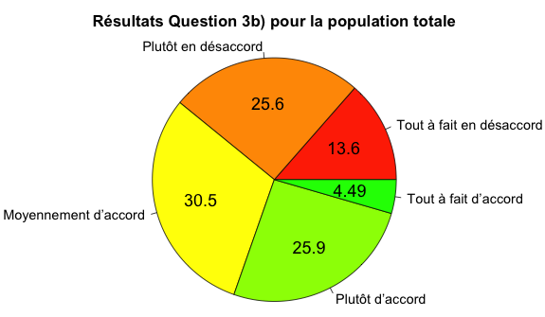
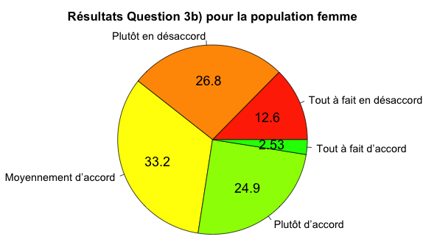
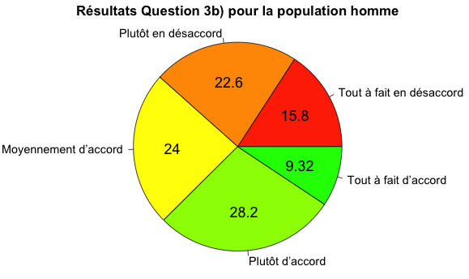
Analyse – Question 3B
L’égalité de traitement est généralement garantie aux agents du ministère de la Culture et de la Communication ?
Choix de comparaison: homme/femme
Analyse
Moyenne : 1,82 / 4
Moyenne femme : 1,77 / 4
Moyenne homme : 1,92 / 4
Les femmes semblent donc se sentir en moyenne moins bien traitées que les hommes en terme d’égalité
<numéro>

Slide 28
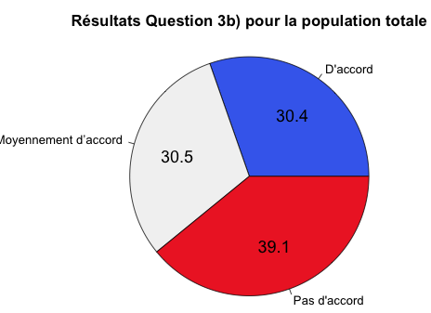
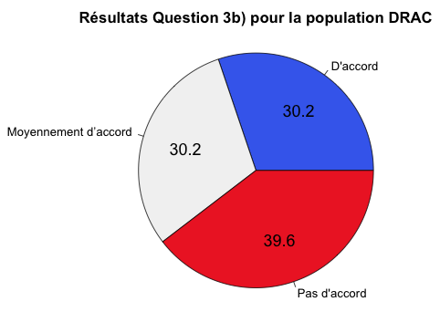
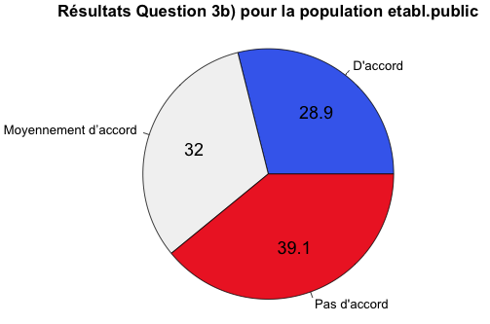
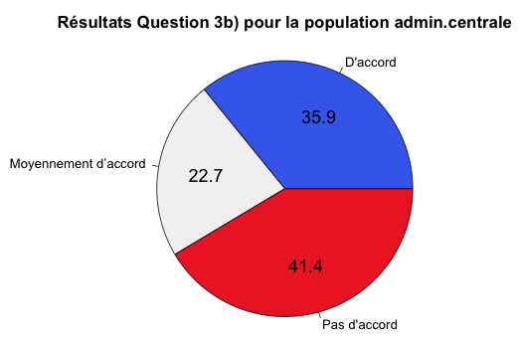
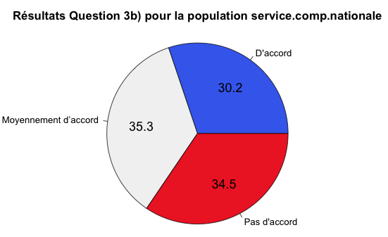
Analyse – Question 3B
L’égalité de traitement est généralement garantie aux agents du ministère de la Culture et de la Communication ?
Résultats avec 3 degrés de réponses :
Analyse
• De façon globale, l’égalité des traitements n’est pas perçue comme étant garantie pour les sondés.
• On observe des différences selon les sexe et la structure, mais moins selon l’âge.
<numéro>

Slide 29
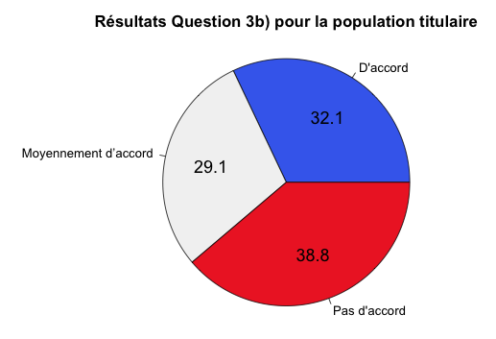
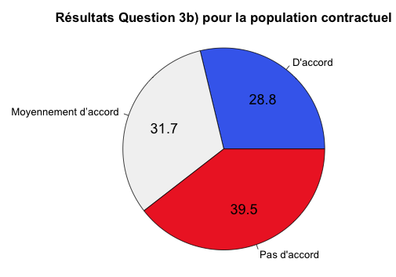
Analyse – Question 3B
L’égalité de traitement est généralement garantie aux agents du ministère de la Culture et de la Communication ?
Résultats avec 3 degrés de réponses :
Analyse
• On remarque que les agents titulaires s’accordent plus facilement à dire qu’il y a égalité de traitement au sein du ministère, comparé aux agents contractuels.
<numéro>

Slide 30
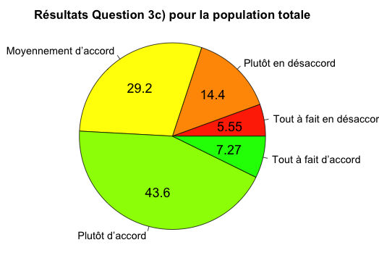
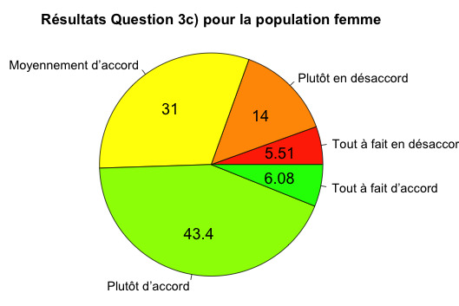
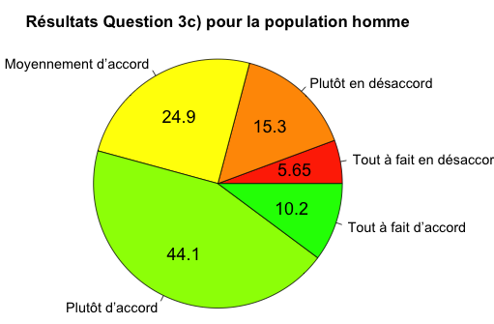
Analyse – Question 3C
Le ministère de la Culture et de la Communication facilite la conciliation des temps personnels et professionnels de ses agents ?
Choix de comparaison: homme/femme
Analyse
Moyenne : 2,32 / 4
Moyenne femme : 2,30 / 4
Moyenne homme : 2,37 / 4
(À titre de comparaison: pour les agents en DRAC, moy de 2,23 / 4, alors qu’elle est de 2,38 / 4 en service à compétence nationale. Il y a donc une différence importante selon la structure.)
<numéro>

Slide 31
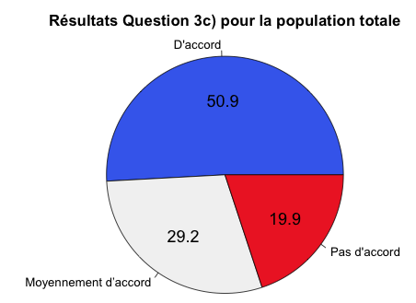
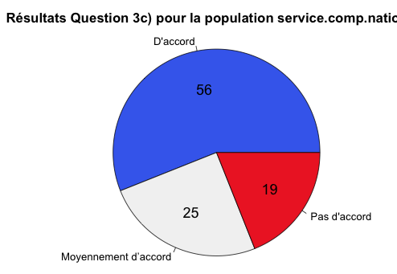
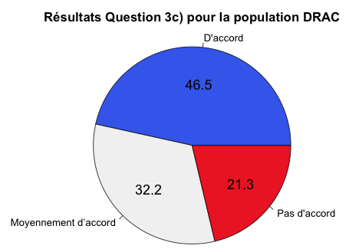
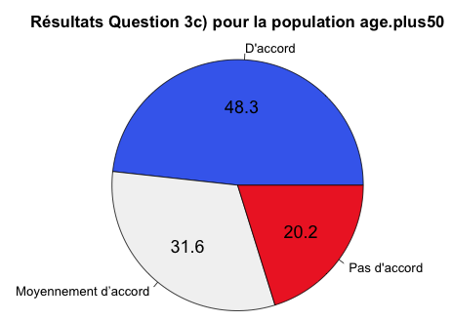
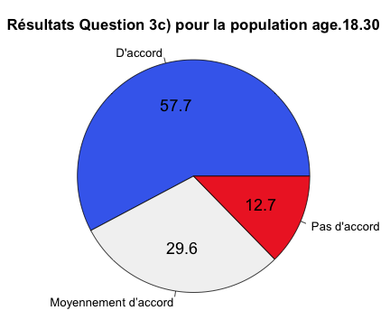
Analyse – Question 3C
Le ministère de la Culture et de la Communication facilite la conciliation des temps personnels et professionnels de ses agents ?
Résultats avec 3 degrés de réponses :
Analyse
• De façon globale, les répondants s’accordent à dire que le ministère facilite la conciliation temps personnel/professionnel.
• L’adhésion est d’autant plus forte que la population est jeune.
<numéro>

Slide 32
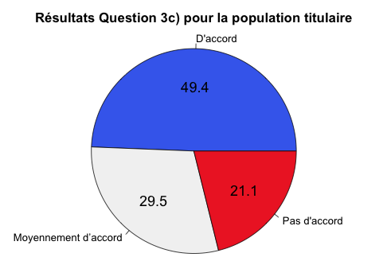
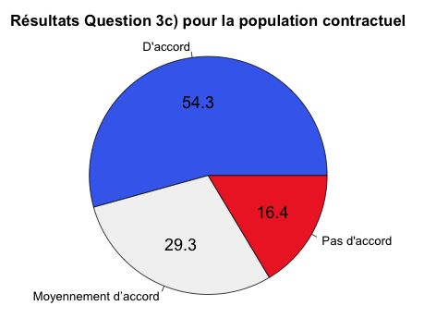
Analyse – Question 3C
Le ministère de la Culture et de la Communication facilite la conciliation des temps personnels et professionnels de ses agents ?
Résultats avec 3 degrés de réponses :
Analyse
• Les agents contractuels s’accordent à dire que le ministère facilite la conciliation entre temps personnels et professionnels, plus que pour la moyenne des agents et les agents titulaires.
<numéro>

Slide 33
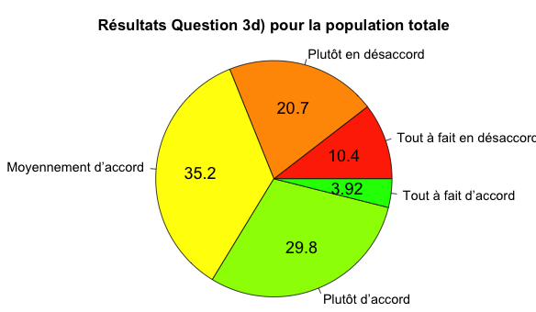
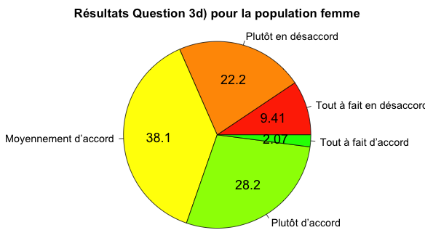
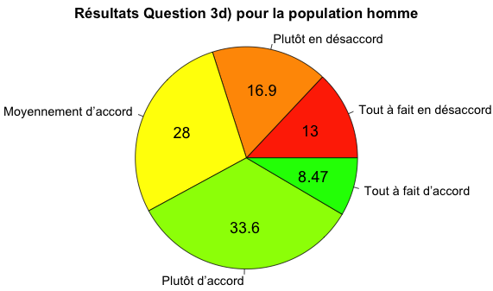
Analyse – Question 3D
Le ministère de la Culture et de la Communication met en œuvre les moyens nécessaires pour éviter les discriminations dans le recrutement et la carrière de ses agents ?
Choix de comparaison: homme/femme
Analyse
Moyenne : 1,96 / 4
Moyenne femme : 1,91 / 4
Moyenne homme : 2,07 / 4
Une fois encore on remarque nettement que les femmes se sentent plus discriminées.
<numéro>

Slide 34
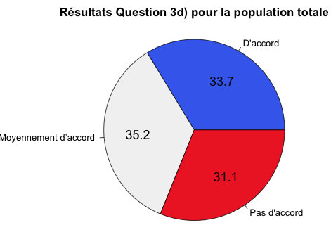
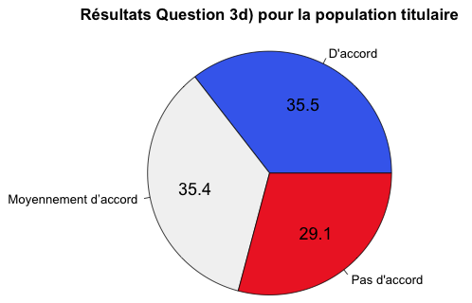
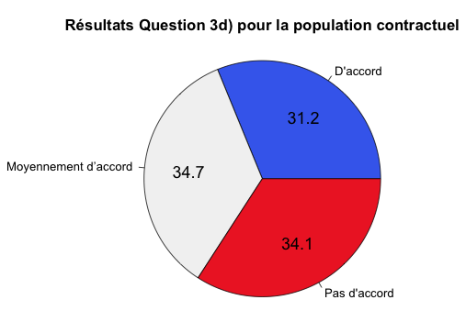

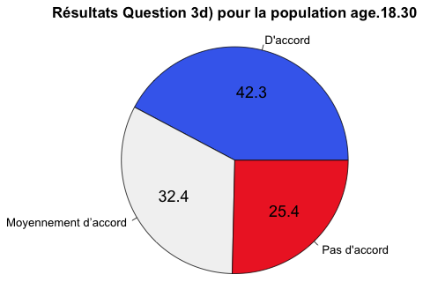
Analyse – Question 3D
Le ministère de la Culture et de la Communication met en œuvre les moyens nécessaires pour éviter les discriminations dans le recrutement et la carrière de ses agents ?
Résultats avec 3 degrés de réponses :
Analyse
• Les répondant sont plutôt divisés sur cette question:
D’importantes différences existent selon le sexe et l’âge.
• En moyenne, nous sommes sur un statu quo.
<numéro>

Slide 35
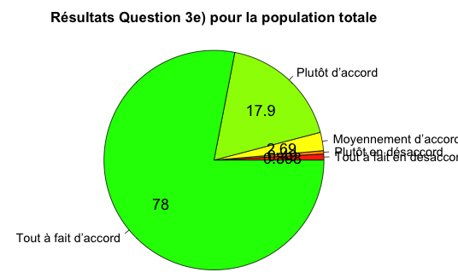
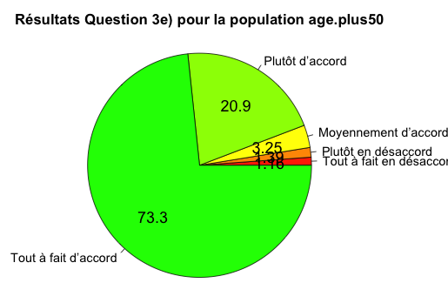
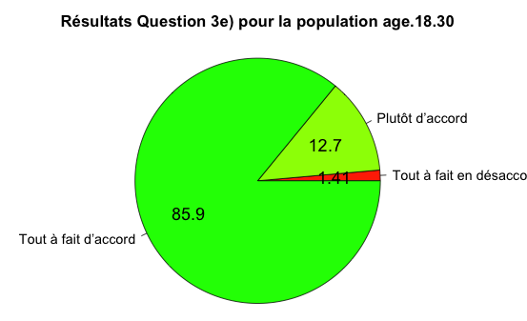
Analyse – Question 3E
Le ministère de la Culture et de la Communication doit être exemplaire pour promouvoir l’égalité professionnelle et la diversité ?
Choix de comparaison: âge
Analyse
Moyenne : 3,71 / 4
Résultat sans appel: les répondants adhèrent avec l’exemplarité du ministère.
Moyenne +50 ans: 3,63 / 4
Moyenne 18-30 ans : 3,81 / 4
Les personnes entre 18 et 30 ans semblent se soucier plus de l’exemplarité du ministère en terme d’égalité professionnelle.
<numéro>

Slide 36
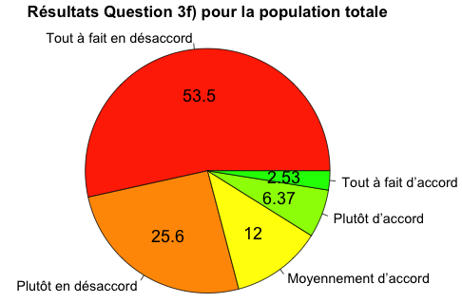


Analyse – Question 3F
Globalement, les actions de promotion de la diversité et de lutte contre les discriminations sont une perte de temps ?
Choix de comparaison: homme/femme
Analyse
Moyenne : 0,78 / 4. Résultat sans appel: les répondants pensent que les actions de lutte contre les discriminations ne sont pas une perte de temps.
Moyenne femme : 0,71 / 4
Moyenne homme : 0,98 / 4
Les femmes semblent plus convaincues de l’intérêt des actions de lutte contre la discrimination.
<numéro>

Slide 37



Analyse – Question 3G
D’une manière générale, la Fonction publique est moins concernée par les discriminations que le secteur de l’entreprise privée ?
Choix de comparaison: âge
Analyse
Moyenne : 1,72 / 4
Moyenne +50 ans: 1,82 / 4
Moyenne 18-30 ans : 1,67 / 4
En moyenne, la fonction publique ne semble pas plus échapper aux discriminations que dans le secteur privé. Les personnes de plus de 50 ans sont cependant les moins catégoriques.
<numéro>

Slide 38





Analyse – Question 3G
D’une manière générale, la Fonction publique est moins concernée par les discriminations que le secteur de l’entreprise privée ?
Résultats avec 3 degrés de réponses :
Analyse
• De façon globale, les répondants s’accordent à dire que la fonction publique est tout aussi concernée que le secteur privé par les discriminations.
• On remarque cependant des différences marquées selon les services des répondants.
<numéro>

Slide 39
Analyse – Question 4
Selon vous, pour quelles raisons le ministère de la Culture et de la Communication doit s’engager en faveur de la diversité et de l’égalité professionnelle ?
Il s’agit d’une question où l’agent est invité à classer dans un ordre
décroissant les 5 critères listés ci-dessous :
• Améliorer les pratiques en matière de ressources humaines
• Prévenir un risque juridique
• Améliorer le bien-être au travail
• Renforcer l’égalité entre tous les citoyens dans le cadre des politiques publiques
• Favoriser le dialogue avec les représentant.e.s du personnel
Sur les graphiques qui suivent, on a représenté les critères qui ont été en position n°1, puis en position n°2, etc… en différenciant selon les différentes catégories de population
Analyse
<numéro>

Slide 40

Analyse – Question 4
Selon vous, pour quelles raisons le ministère de la Culture et de la Communication doit s’engager en faveur de la diversité et de l’égalité professionnelle ?
Critères placés en Position n°1
• On retrouve dans toutes les catégories de population le même choix pour ce que devrait être le premier engagement du ministère :
« Renforcer l’égalité ente tous les citoyens dans le cadre des politiques publiques »
(Aux alentours de 52%)
<numéro>

Slide 41

Analyse – Question 4
Selon vous, pour quelles raisons le ministère de la Culture et de la Communication doit s’engager en faveur de la diversité et de l’égalité professionnelle ?
Critères placés en Position n°2
• Pour le deuxième engagement du ministère, les avis sont plus partagés : deux choix sont au coude à coude.
Il s’agit « d’améliorer le bien être au travail » et « d’améliorer les pratiques en ressources humaines ».
Globalement (à part pour quelques populations), le bien-être au travail l’emporte.
<numéro>

Slide 42



Analyse – Question 4
Selon vous, pour quelles raisons le ministère de la Culture et de la Communication doit s’engager en faveur de la diversité et de l’égalité professionnelle ?
Critères placés en Position n°3, 4 et 5
Globalement :
• En 3ème position : « améliorer les pratiques en matière de ressources humaines «
• En 4ème position : « Favoriser le dialogue avec les représentants du personnel »
• En 5ème position : « Prévenir un risque juridique »
<numéro>

Slide 43
Analyse – Question 5
Le principe de non-discrimination et l’égalité professionnelle reposent sur un cadre juridique important. Estimez-vous connaître ce cadre juridique ?
Il s’agit d’une question à 4 propositions (choix uniques), pour évaluer la connaissance du cadre juridique concernant l’égalité/la discrimination
Pour faciliter l’analyse des données, nous avons parfois utilisé l’échelle numérique suivante:
• Oui, totalement : 3
• Oui, plutôt : 2
• Non, pas tellement : 1
• Non pas du tout : 0
Analyse
À nouveau nous ventilons les résultats selon les différentes catégories de population.
<numéro>

Slide 44



Analyse – Question 5
Le principe de non-discrimination et l’égalité professionnelle reposent sur un cadre juridique important. Estimez-vous connaître ce cadre juridique ?
Choix de comparaison: homme/femme
Analyse
Globalement, les personnes ayant répondu à l’enquête ne connaissent pas bien ou pas du tout le cadre juridique (67,7%).
<numéro>

Slide 45


Analyse – Question 5
Le principe de non-discrimination et l’égalité professionnelle reposent sur un cadre juridique important. Estimez-vous connaître ce cadre juridique ?
Choix de comparaison: âge
Analyse
<numéro>

Slide 46
Analyse – Question 6
Avez-vous vécu une discrimination au sein du ministère de la Culture et de la Communication ?
Cette question se décompose en plusieurs sous-questions. La première question (à réponse « oui »/« non ») appelle le sondé à poursuivre sur les autres questions, pour développer les points suivants: dans quelle situation ? Pour quelle(s) raison(s) ?
Analyse
À nouveau nous ventilons les résultats selon les différentes catégories de population.
<numéro>

Slide 47



Analyse – Question 6
Avez-vous vécu une discrimination au sein du ministère de la Culture et de la Communication ?
Analyse
• 49,6% des personnes ayant répondu estiment avoir subi une discrimination. Cela ne signifie pas qu’il y a la même proportion dans toute la population du ministère: les personnes discriminées ont certainement été plus motivées à répondre à l’enquête → biais.
• On note un plus fort taux de discrimination envers ou chez les femmes.
<numéro>

Slide 48



Analyse – Question 6
Avez-vous vécu une discrimination au sein du ministère de la Culture et de la Communication ?
Analyse
• Les personnes âgées (50 ans et +) semblent se sentir beaucoup plus discriminées que la population 18-30 ans. Il faudra analyser les critères des discriminations dans les slides suivantes pour déterminer si l’âge en est bien la cause.
<numéro>

Slide 49



Analyse – Question 6
Avez-vous vécu une discrimination au sein du ministère de la Culture et de la Communication ?
Analyse
• On note moins de discriminations en Administration Centrale qu’en DRAC ou qu’en établissement public.
<numéro>

Slide 50


Analyse – Question 6
Avez-vous vécu une discrimination au sein du ministère de la Culture et de la Communication ?
Analyse
• On note moins de discriminations chez les titulaires que chez les agents contractuels.
<numéro>

Slide 51




Analyse – Question 6
Avez-vous vécu une discrimination au sein du ministère de la Culture et de la Communication ?
<numéro>

Slide 52
Analyse – Question 6
Avez-vous vécu une discrimination au sein du ministère de la Culture et de la Communication ?
Analyse des critères de la discrimination (population totale):
<numéro>

Slide 53
Analyse – Question 6
Avez-vous vécu une discrimination au sein du ministère de la Culture et de la Communication ?
Analyse des critères de la discrimination (population femme):
<numéro>

Slide 54
Analyse – Question 6
Avez-vous vécu une discrimination au sein du ministère de la Culture et de la Communication ?
Analyse des critères de la discrimination (population homme):
Principaux critères ici:
• origine
• âge
• activités syndicales
• opinions politiques
<numéro>

Slide 55
Analyse – Question 6
Avez-vous vécu une discrimination au sein du ministère de la Culture et de la Communication ?
Analyse des critères de la discrimination (population de plus de 50 ans):
• L’âge n’est cité qu’en deuxième principal critère des discriminations.
• Le sexe demeure la principale cause de discrimination pour cette population. Biais car il y a 70,5% de femmes
<numéro>

Slide 56
Analyse – Question 7
Avez-vous été témoin d’une discrimination au sein du ministère de la Culture et de la Communication ?
Cette question se décompose en plusieurs sous-questions. La première question (à réponse « oui »/« non ») appelle le sondé à poursuivre sur les autres questions, pour développer les points suivants: dans quelle situation ? Pour quelle(s) raison(s) ?
Analyse
À nouveau nous ventilons les résultats selon les différentes catégories de population.
<numéro>

Slide 57



Analyse – Question 7
Avez-vous été témoin d’une discrimination au sein du ministère de la Culture et de la Communication ?
Analyse
• On obtient un résultat encore plus élevé que pour la question précédente, avec 52,6% des répondants disant avoir été témoin de discriminations. Attention toujours au biais.
• On note que les femmes ont été plus souvent témoin de discriminations que les hommes.
<numéro>

Slide 58



Analyse – Question 7
Avez-vous été témoin d’une discrimination au sein du ministère de la Culture et de la Communication ?
Analyse
• Les personnes de plus de 50 ans sont plus témoins de discrimination que les autres catégories de population par âge.
• Plus la population est jeune, plus le taux de discrimination en tant que « spectateur » diminue.
<numéro>

Slide 59



Analyse – Question 7
Avez-vous été témoin d’une discrimination au sein du ministère de la Culture et de la Communication ?
Analyse
• On observe à nouveau que, selon la structure, il n’y a pas le même taux de discrimination.
<numéro>

Slide 60
Analyse – Question 7
Avez-vous été témoin d’une discrimination au sein du ministère de la Culture et de la Communication ?
Analyse
<numéro>

Slide 61
Analyse – Question 7
Avez-vous été témoin d’une discrimination au sein du ministère de la Culture et de la Communication ?
Analyse des critères de la discrimination (population totale):
Le profil des critères cités par les témoins de discrimination est très similaire au profil des critères cités par ceux qui ont vécu des discriminations.
Analyse
<numéro>

Slide 62
Analyse – Question 8 à 11
Ces questions interrogent les sondés sur des situations qu’ils ont vécus ou bien auxquelles ils ont été témoins: situations de discrimination sexiste et situation de discrimination raciste.
5 choix de réponses sont proposées pour chaque question:
• Oui, souvent
• Oui, parfois,
• Non pas vraiment,
• non pas du tout,
• Je ne sais pas
On pourrait à nouveau faire un regroupement des réponses – comme cela a pu être fait dans la question 3 – en un unique « Oui » et un unique « Non ». Cette option sera réalisée dans le prochain compte-rendu.
Nous ventilons les résultats à nouveau selon les différentes catégories de population.
Analyse
<numéro>

Slide 63



Analyse – Question 8
Avez-vous subi des propos ou comportements sexistes au sein du ministère de la Culture et de la Communication ?
Analyse
• Pour la population totale : « Oui » = 40,3% et « Non » = 57,2%
• Pour les femmes : « Oui » = 50,5% et « Non » = 47,9%
• Pour les hommes : « Oui » = 15,2% et « Non » = 80,3%
<numéro>

Slide 64


Analyse – Question 8
Avez-vous subi des propos ou comportements sexistes au sein du ministère de la Culture et de la Communication ?
Analyse
• Pour les répondant en administration centrale:
« Oui » = 30,3% et « Non » = 68,2%
• Pour les répondants en établissement public :
« Oui » = 45,1% et « Non » = 52,9%
<numéro>

Slide 65


Analyse – Question 8
Avez-vous subi des propos ou comportements sexistes au sein du ministère de la Culture et de la Communication ?
Analyse
• Pour les agents titulaires:
« Oui » = 38,8% et « Non » = 58,8%
• Pour les agents contractuels :
« Oui » = 43,8% et « Non » = 54,6%
<numéro>

Slide 66

Analyse – Question 9
Avez-vous été témoin de propos ou comportements sexistes au sein du ministère de la Culture et de la Communication ?
Analyse
<numéro>

Slide 67



Analyse – Question 10
Avez-vous subi des propos ou comportements racistes au sein du ministère de la Culture et de la Communication ?
Analyse
• Pour la population totale : « Oui » = 9,6% et « Non » = 88,2%
• Pour les femmes : « Oui » = 8,8% et « Non » = 88,8%
• Pour les hommes : « Oui » = 11,6% et « Non » = 86,8%
Les hommes sont plus souvent victimes de propos racistes.
<numéro>

Slide 68


Analyse – Question 10
Avez-vous subi des propos ou comportements racistes au sein du ministère de la Culture et de la Communication ?
Analyse
• Pour les répondant en administration centrale:
« Oui » = 8,6% et « Non » = 89,4%
• Pour les répondants en établissement public :
« Oui » = 10,6% et « Non » = 86,9%
<numéro>

Slide 69


Analyse – Question 10
Avez-vous subi des propos ou comportements racistes au sein du ministère de la Culture et de la Communication ?
Analyse
• Pour les agents titulaires :
« Oui » = 9,6% et « Non » = 88,8%
• Pour les agents contractuels :
« Oui » = 10,7% et « Non » = 85,8%
<numéro>

Slide 70

Analyse – Question 11
Avez-vous été témoin de propos ou comportements racistes au sein du ministère de la Culture et de la Communication ?
Analyse
<numéro>

Slide 71
Analyse – Question 12
Connaissance de la politique diversité et égalité professionnelle du ministère
Cette question, composée de deux sous-questions, interrogeaient les sondés sur leur connaissance de la politique du ministère en terme de diversité et d’égalité.
Plusieurs degrés d’accord ou de désaccord étaient proposés aux répondants. On pourrait à nouveau utilisé une échelle numérique équivalente, afin d’obtenir des moyennes. Cependant la conversion n’a pas ici était faite.
Analyse
<numéro>

Slide 72

Analyse – Question 12A
Je connais les principaux engagements et actions du ministère de la Culture et de la Communication dans les domaines de l’égalité professionnelle, de la diversité et de la prévention des discriminations .
Analyse
<numéro>

Slide 73

Analyse – Question 12B
Je connais la démarche de candidature du ministère de la Culture et de la Communication pour le label Égalité et le label Diversité
Analyse
<numéro>

Slide 74



Analyse – Question 13
Seriez-vous prêt.e à vous engager personnellement dans une action de prévention des discriminations ou de promotion de la diversité (participation à des actions de sensibilisation, accueil de stagiaire de classe de 3e, ...) ?
Analyse
• Environ la moitié des agents se disent prêts à s’engager pour des actions de prévention contre les discriminations.
• On note un intérêt plus grand chez les femmes que chez les hommes.
<numéro>

Slide 75


Analyse – Question 13
Seriez-vous prêt.e à vous engager personnellement dans une action de prévention des discriminations ou de promotion de la diversité (participation à des actions de sensibilisation, accueil de stagiaire de classe de 3e, ...) ?
Analyse
• Les agents ayant un statut d’encadrant sont plus intéressés en moyenne pour s’engager dans la lutte contre les discriminations.
<numéro>

Slide 76



Analyse – Question 13
Seriez-vous prêt.e à vous engager personnellement dans une action de prévention des discriminations ou de promotion de la diversité (participation à des actions de sensibilisation, accueil de stagiaire de classe de 3e, ...) ?
Analyse
• Les agents en établissement public sont plus intéressés en moyenne pour s’engager dans la lutte contre les discriminations, notamment comparé à ceux en service à compétence nationale.
<numéro>

Slide 77
Analyse plus poussée: Croisement des populations
Analyse
<numéro>

Slide 78
Analyse des corrélations – PARTIE 1
À la lumière de l’analyse précédente, nous observons qu’il existe bel et bien des différences sur le ressenti ou le vécu de discriminations en fonction des catégories de population, que cela soit selon le sexe, l’âge, ou encore la structure d’appartenance du répondant.
Cependant, il est parfois difficile de faire la distinction entre les critères qui expliquent véritablement ces différences : par exemple, lorsque nous observons que la population de plus de 50 ans subit plus de discriminations que la moyenne, est-ce véritablement dû à l’âge, ou bien au fait qu’il y ait 70,5% de femmes dans cette population ?
Pour faire la part entre ce qui est causé par l’âge, la structure, le type de contrat ou bien le sexe, nous allons affiner l’étude en divisant systématiquement les populations par sexe, puis ensuite par les autres critères.
Nous nous intéressons dans un premier temps à la question 6, qui est la plus intéressante car elle interroge directement sur le vécu des discriminations.
<numéro>

Slide 79






Analyse des corrélations – PARTIE 1
Q6) Avez-vous vécu une discrimination au sein du ministère de la Culture et de la Communication ?
Ventilation des résultats selon l’âge
• Pour les
femmes :
Analyse
• Pour les
hommes :
<numéro>

Slide 80
Analyse des corrélations – PARTIE 1
Q6) Avez-vous vécu une discrimination au sein du ministère de la Culture et de la Communication ?
Ventilation des résultats selon l’âge
• Chez les femmes de plus de 50 ans, la première cause de discrimination reste toujours le sexe. L’âge vient en 2ème position.
Analyse
<numéro>

Slide 81
Analyse des corrélations – PARTIE 1
Q6) Avez-vous vécu une discrimination au sein du ministère de la Culture et de la Communication ?
Ventilation des résultats selon l’âge
• Chez les hommes de plus de 50 ans, l’âge ne vient qu’en 3ème position dans les causes de discrimination. Les premiers critères sont l’origine puis les activités syndicales.
Analyse
<numéro>

Slide 82






Analyse des corrélations – PARTIE 1
Q6) Avez-vous vécu une discrimination au sein du ministère de la Culture et de la Communication ?
Ventilation des résultats selon la structure
• Pour les
femmes :
Analyse
• Pour les
hommes :
<numéro>

Slide 83






Analyse des corrélations – PARTIE 1
Q6) Avez-vous vécu une discrimination au sein du ministère de la Culture et de la Communication ?
Ventilation des résultats selon le type de contrat
• Pour les
femmes :
Analyse
• Pour les
hommes :
<numéro>

Slide 84
Analyse des corrélations – PARTIE 1
Q6) Avez-vous vécu une discrimination au sein du ministère de la Culture et de la Communication ?
Bilan sur les résultats obtenus précédemment:
• Pour l’âge : nous observons effectivement que l’âge est une cause de discrimination, indifféremment du sexe : plus la catégorie de population est jeune, moins elle est soumise à des discriminations. Cependant dans les réponses des agents de plus de 50 ans, l’âge n’apparaît qu’en 2ème ou 3ème position dans les causes des discriminations.
• Pour la structure : l’impact de l’appartenance à une structure particulière sur le vécu des discriminations est moins probant. S’il semble que les personnes en administration centrale sont moins exposées aux discriminations, il est plus difficile de conclure pour les autres établissements, car on note une forte influence du sexe.
• Pour le type de contrat : même remarque que pour le paragraphe précédent : difficulté à conclure. Les titulaires sont tout de même un peu plus épargnés que les autres en terme de discrimination, ce qui pourrait être le signe qu’une discrimination sur les types de poste existent.
Analyse
<numéro>

Slide 85
Analyse des corrélations – PARTIE 1
Nous avons vu dans notre précédente analyse que le sexe, l’âge ou encore la structure pouvait avoir une influence conséquente sur les résultats des différentes questions. Il serait à présent intéressant d’étudier si les catégories de population (catégorie A, B ou C) ont également un impact, car elles ont jusque là été ignorées dans l’analyse.
Nous nous intéressons donc aux croisements de ces catégories pour les résultats des questions générales sur l’égalité des chances et de la diversité au sein du ministère (notamment les questions 3.B et 3.C).
Analyse
<numéro>

Slide 86






Analyse des corrélations – PARTIE 1
Q3.b) L’égalité de traitement est généralement garantie aux agents du ministère de la Culture et de la Communication ?
Ventilation des résultats selon la catégorie + le sexe
Analyse
<numéro>

Slide 87






Analyse des corrélations – PARTIE 1
Q3.b) L’égalité de traitement est généralement garantie aux agents du ministère de la Culture et de la Communication ?
Ventilation des résultats selon la catégorie + le type de contrat
Analyse
<numéro>

Slide 88
Analyse des corrélations – PARTIE 1
Q3.b) L’égalité de traitement est généralement garantie aux agents du ministère de la Culture et de la Communication ?
Analyse des résultats précédents :
• On remarque que la catégorie a une influence forte sur les réponses à cette question : plus on évolue de la catégorie A vers la catégorie C, plus les répondants sont en désaccord avec le fait que le Ministère assure l’égalité des traitements.
• On note que cette tendance est d’autant plus forte chez les hommes et chez les agents contractuels.
Analyse
<numéro>

Slide 89






Analyse des corrélations – PARTIE 1
Q3.c) Le ministère de la Culture et de la Communication facilite la conciliation des temps personnels et professionnels de ses agents ?
Ventilation des résultats selon la catégorie + le sexe
Analyse
<numéro>

Slide 90






Analyse des corrélations – PARTIE 1
Q3.c) Le ministère de la Culture et de la Communication facilite la conciliation des temps personnels et professionnels de ses agents ?
Ventilation des résultats selon la catégorie + le type de contrat
Analyse
<numéro>

Slide 91
Analyse des corrélations – PARTIE 1
Q3.c) Le ministère de la Culture et de la Communication facilite la conciliation des temps personnels et professionnels de ses agents ?
Analyse des résultats précédents :
• À nouveau, le type de catégorie semble avoir une influence non négligeable sur la conciliation entre temps personnels et temps professionnels : les personnes en catégorie A semblent avoir plus de difficultés à effectuer cette conciliation.
• Le croisement des catégories avec le sexe ou bien le type de contrat fait également ressortir d’intéressantes informations : les hommes ou bien les agents contractuels de la catégorie sont ceux qui arrivent le mieux à concilier les deux temps. À l’inverse, les titulaires et les femmes de la catégorie C sont ceux qui éprouvent le plus de difficultés.
Analyse
<numéro>

Slide 92
Analyse des corrélations – PARTIE 1
Intéressons nous à présent aux liens entre les différentes catégories et les engagements personnels des agents dans la lutte contre les discriminations, comme le propose la question 13 :
Seriez-vous prêt.e à vous engager personnellement dans une action de prévention des discriminations ou de promotion de la diversité (participation à des actions de sensibilisation, accueil de stagiaire de classe de 3e, ...) ?
Analyse
<numéro>

Slide 93






Analyse des corrélations – PARTIE 1
Q13) Seriez-vous prêt.e à vous engager personnellement dans une action de prévention des discriminations ou de promotion de la diversité (participation à des actions de sensibilisation, accueil de stagiaire de classe de 3e, ...) ?
Analyse
<numéro>

Slide 94






Analyse des corrélations – PARTIE 1
Q13) Seriez-vous prêt.e à vous engager personnellement dans une action de prévention des discriminations ou de promotion de la diversité (participation à des actions de sensibilisation, accueil de stagiaire de classe de 3e, ...) ?
Analyse
<numéro>

Slide 95
Analyse des corrélations – PARTIE 1
Q3.c) Le ministère de la Culture et de la Communication facilite la conciliation des temps personnels et professionnels de ses agents ?
Analyse des résultats précédents :
• On observe une motivation plus grande pour un engagment chez les personnes de la catégorie A, notamment chez les femmes. L’intérêt décroit pour les catégories B puis C, mais cela dépend selon le type de contrat.
Analyse
<numéro>

Slide 96
Analyse plus poussée: Étude des corrélations
Analyse
<numéro>

Slide 97
Analyse des corrélations – PARTIE 2
Il s’agit dans cette partie de se focaliser sur les corrélations qu’il peut y avoir entre les réponses à différentes questions et non plus sur les résultats lorsqu’on mixe des catégories de population.
Il est en effet par exemple intéressant d’analyser comment des personnes ayant vécu des discriminations, ou bien des personnes ayant été témoins de ces dernières, sont enclin à répondre aux différentes questions. Nous pourrons notamment croiser les données sur la discrimination avec celles sur la perception et le rôle du ministère.
Les données n’étant pas numériques mais des réponses qualitatives, nous présentons dans le slide suivant les méthodes qui peuvent être considérées pour l’analyse.
Analyse
<numéro>

Slide 98
Analyse des corrélations – PARTIE 2
Calcul des corrélations : méthodes
• Une première approche simple consiste à considérer le pourcentage de personnes ayant répondu d’une manière spécifique à une question X puis d’une autre pour la question Y. On a ainsi une idée des tendances qu’il peut y avoir entre deux questions.
• Une seconde approche basée sur un test statistique permet d’obtenir un coefficient de corrélation qui nous permet d’affirmer ou d’infirmer l’indépendance entre des réponses à deux questions différentes.
Cette dernière méthode consiste à construire un tableau des contingences : il s’agit d’un tableau à double entrée qui compte les occurrences d’une paire de réponses à deux questions données. Il est ensuite comparé au tableau que l’on devrait obtenir si les réponses étaient indépendantes, selon le test dit du Chi-2.
Observons la méthode sur un exemple:
Analyse
<numéro>

Slide 99
Analyse des corrélations – PARTIE 2
Q6) Avez-vous vécu une discrimination au sein du ministère de la Culture et de la Communication ? Et Q7) Avez-vous été témoins de discrimination ?
Calcul des corrélations entre les réponses des question 6 et 7
• Approche statistique simple:
Sur 607 personnes ayant répondu « Oui » à la question 6 (i.e. qui a vécu une discrimination), 471 personnes ont également répondu « Oui » à la question 7. Cela représente donc environ 77%.
Il semble donc y avoir une corrélation entre les personnes ayant vécu une discrimination et celles en ayant été témoins.
Analyse
<numéro>

Slide 101
Analyse des corrélations – PARTIE 2
Q6) Avez-vous vécu une discrimination au sein du ministère de la Culture et de la Communication ? Et Q7) Avez-vous été témoins de discrimination ?
Calcul des corrélations entre les réponses des question 6 et 7
• Test du Chi-2:
On obtient la valeur suivante pour le test : 277,8
Cette valeur peut s’interpréter comme la corrélation entre les réponses aux questions. On la compare au nombre de degrés de liberté de la distribution s’il y avait indépendance, qui vaut ici 1.
On a donc 277,8 >> 1, donc il n’y a pas du tout indépendance entre les réponses de la question 6 et celles de la question 7.
Analyse
<numéro>

Slide 102
Analyse des corrélations – PARTIE 2
Q6) Avez-vous vécu une discrimination au sein du ministère de la Culture et de la Communication ? Et Q7) Avez-vous été témoins de discrimination ?
Corrélations entre les réponses des question 6 et 7 : Interprétation
Les résultats précédents nous font donc état d’un biais sur les réponses à la question 7, car les personnes ayant vécu une discrimination semblent être être témoins plus souvent d’autres discriminations que le reste de la population.
Que cela signifie t-il ?
Les personnes ayant été victime d’une discrimination se sont-elles comptées comme témoins de leur propre discrimination ? Ou bien les personnes ayant été victime de discriminations sont elles plus attentives à ce qui se passe dans leur entourage et donc plus susceptible de déceler une situation de discrimination ?
Analyse
<numéro>

Slide 104
Analyse des corrélations – PARTIE 2
Q6) Avez-vous vécu une discrimination au sein du ministère de la Culture et de la Communication ? Et Q13) Seriez-vous prêt.e à vous engager personnellement dans une action de prévention des discriminations ou de promotion de la diversité
Corrélations entre les réponses des question 6 et 13 : Interprétation
Même si le lien entre les réponses à la question 6 et 13 est moins fort que celui entre les réponses des questions 6 et 7, il existe bel et bien.
Nous avons une corrélation positive entre personnes ayant vécu une discrimination et personnes souhaitant s’engager dans des actions de prévention.
Ce résultat ne constitue pas une surprise car le vécu d’une discrimination peut pousser un agent à vouloir en parler, à s’engager dans des campagnes de prévention et de sensibilisation pour partager son expérience.
Analyse
<numéro>

Slide 106
Analyse des corrélations – PARTIE 2
Q8) Avez-vous subi des propos ou comportements sexistes au sein du ministère de la Culture et de la Communication ? Et Q10) Avez-vous subi des propos ou comportements racistes ?
Corrélations entre les réponses des question 8 et 10 : Interprétation
Il peut apparaître surprenant d’obtenir ici une corrélation entre deux phénomènes qui sont a priori totalement différent: d’une part les discriminations racistes et d’autre part les discriminations raciales.
Il faut en faire attention à l’interprétation du test du Chi-2 : la corrélation est ici négative. Il y a bel et bien un lien entre les réponses aux deux questions, mais il témoigne ici du fait qu’il est moins probable qu’une personne ayant vécu un type de discrimination soit aussi victime du deuxième type.
Analyse
<numéro>

